Slide 1

Avaliação de Desempenho:
uma ferramenta
de gestão
Reunião com os gestores da UNIRIO - AD 2023
SAAPT/PROGEPE

Slide 2
Equipe SAAPT
Ana Carla Casado
Assistente em Administração
Luana Assumpção
Assistente em Administração
Luciana Souza
Assistente Social
Luisiane Fernandes
Psicóloga
Mariana Flores
Assistente Social
Rodrigo Ferreira
Técnico em Assuntos Educacionais

Slide 3
O que faz o SAAPT?
Desenvolve ações voltadas para o conhecimento e melhorias dos processos de trabalho a que os(as) servidores(as) estão submetidos, considerando especialmente:
  A forma que o trabalho está organizado;
  As condições de trabalho disponibilizadas;
  As relações de trabalho existentes.

Slide 4
Ações do setor
  O ATENDIMENTO ÀS DEMANDAS INDIVIDUAIS OU COLETIVAS RELACIONADAS AO PROCESSO DE TRABALHO;
  A AVALIAÇÃO DE DESEMPENHO ANUAL;
  A AVALIAÇÃO EM ESTÁGIO PROBATÓRIO.

Slide 5

Avaliação de Desempenho
&
a importância da atuação dos gestores
Gestores/as: trabalhadores/as com papel político-pedagógico fundamental na criação de uma cultura organizacional baseada em processos democráticos e participativos, de construção do fazer de uma universidade pela perspectiva do fortalecimento do trabalho coletivo. (GLEICE LIMA, 2022, p. 49)

Slide 6

O que é a avaliação de desempenho?
Processo que mede a atuação dos/as servidores/as de acordo com as atribuições que possuem, com vistas a melhor articular as atividades desenvolvidas por esses trabalhadores com o PDI e, consequentemente aprimorar o desempenho das atividades promovidas coletivamente no setor.
É um processo sistemático, diagnóstico e periódico que destaca os pontos fortes e aqueles que precisam ser aperfeiçoados.
É, em suma, um processo pedagógico e contínuo em busca de melhorias para a instituição e de reforço no potencial de desenvolvimento dos/as servidores/as.
Decreto nº 5.825, de 2006:
Artigo 8º, §1º - O resultado do Programa de Avaliação de Desempenho deverá:
I - fornecer indicadores que subsidiem o planejamento estratégico, visando ao desenvolvimento de pessoal da IFE; II - propiciar condições favoráveis à melhoria dos processos de trabalho; III - identificar e avaliar o desempenho coletivo e individual do servidor, consideradas as condições de trabalho; IV - subsidiar a elaboração dos Programas de Capacitação e Aperfeiçoamento, bem como o dimensionamento das necessidades institucionais de pessoal e de políticas de saúde ocupacional; e V - aferir o mérito para progressão.

Slide 7

Quando avaliamos o/a trabalhador/a individualmente, devem ser também consideradas as condições, a organização e as relações de trabalho em que ele/a está inserido/a.
Quando avaliamos o/a trabalhador/a também analisamos a equipe, a gestão e o trabalho promovido no setor.

Slide 8

PROCESSO AVALIATIVO
Para que a AD apresente um resultado significativo é fundamental que haja o acompanhamento contínuo do gestor e o envolvimento das equipes nesse processo.
Ela precisa ter esse caráter pedagógico, algo que somente é possível se todos os envolvidos participarem efetivamente do procedimento.

Slide 9
PLANEJAMENTO COLETIVO
Para que uma pessoa possa ser avaliada e cobrada por um desempenho satisfatório, ela deve, em primeiro lugar, saber, sem quaisquer dúvidas, quais são suas atividades e o que elas implicam para o dia a dia do seu setor e da sua unidade. Devem estar claramente definidas por escrito e ser de conhecimento de todos da equipe. Por isso, o planejamento das atividades deve ser construído coletivamente e é instrumento fundamental dentro do processo avaliativo.

Slide 10
Importante ressaltar que o feedback não é um “puxão de orelhas”, e sim uma conversa franca e direta sobre os avanços e dificuldades apresentados pelo/a servidor/a. Com a cultura do feedback incorporada ao cotidiano das equipes, os gestores conseguem aumentar sua relação de confiança com os/as demais servidores/as e também estimular um maior investimento em seu desenvolvimento.
O feedback é, portanto, o aspecto mais importante do processo avaliativo. O/A servidor/a, por meio dele, obtém uma possibilidade mais concreta de melhorar seu desempenho.
FEEDBACK
A AD não é um instrumento para ajuste de contas ou para listagem de falhas ou erros cometidos pelos/as servidores/as. Ela não pode ser encarada como mecanismo de punição. Justamente para evitar que esse instrumento tão importante seja desviado de seus principais objetivos é que temos o feedback, uma prática devolutiva em que a chefia sinaliza para o/a servidor/a, com a maior regularidade possível, os pontos em que este/a precisa melhorar e aqueles em que atingiu as expectativas.

Slide 11
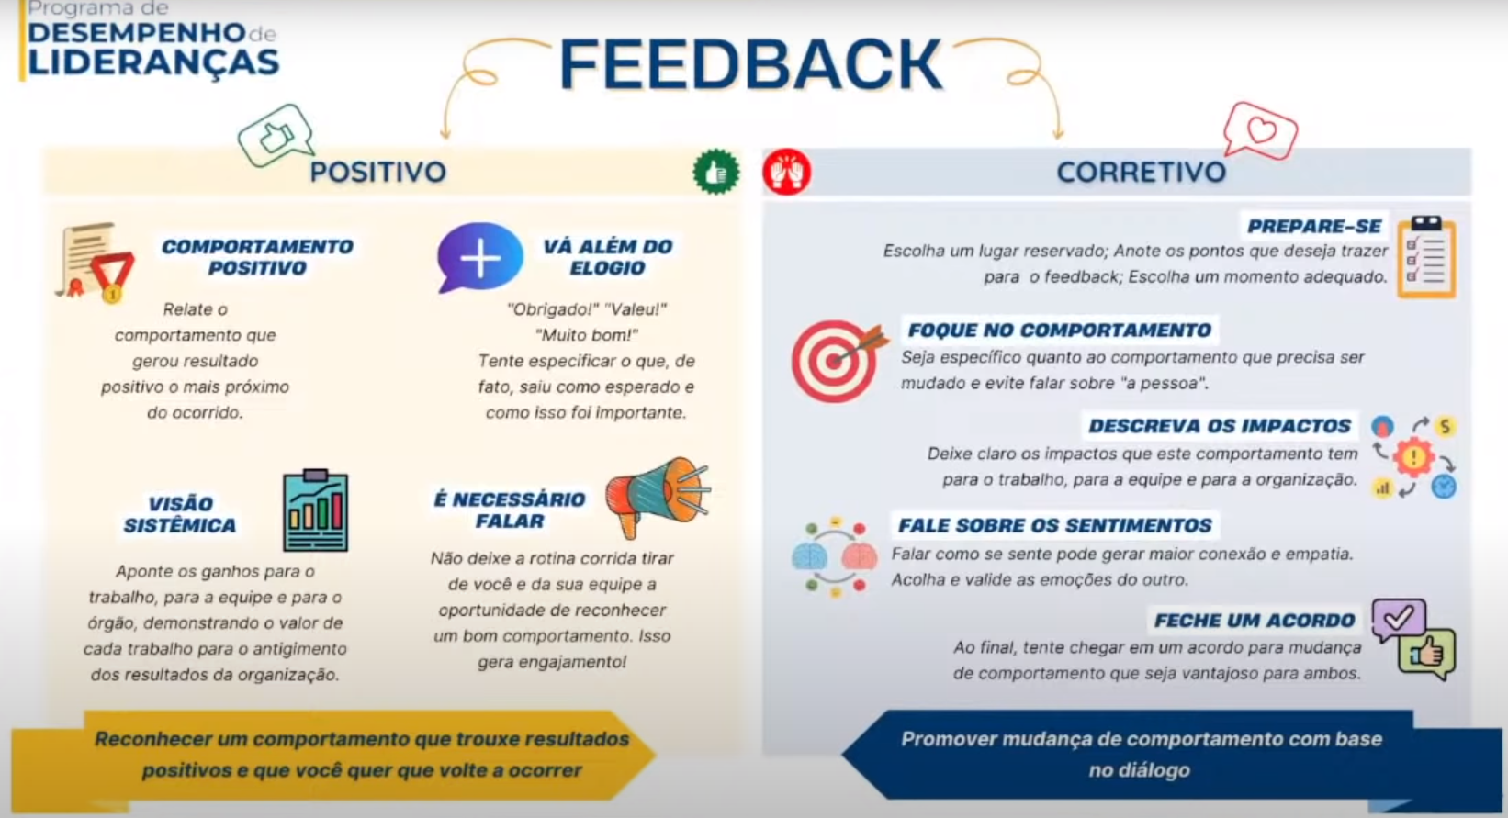
FEEDBACK

Slide 12
FEEDBACK
Live do Ministério do Planejamento sobre o tema:
https://www.youtube.com/live/lJ3cYUoVYJk?si=OgUpDOmVLpQyFGVJ

Slide 13
ERROS COMUNS NA AVALIAÇÃO
Subjetivismo: avaliação baseada em aspectos excessivamente subjetivos.
Unilateralidade: quando o gestor avalia o servidor com base em critérios pessoais e não nos fatores definidos no formulário de avaliação.

Slide 14
ERROS COMUNS NA AVALIAÇÃO
Avaliar pelo centro (tendência central): quando a chefia atribui conceitos médios para sua equipe, ficando “em cima do muro”.
Avaliar pelo topo (erro da perfeição): quando a chefia opta por lançar notas máximas para todos na equipe, desconsiderando as especificidades dos desempenhos.

Slide 15
ERROS COMUNS NA AVALIAÇÃO
Efeitos halo e horn: quando a chefia avalia o servidor superficialmente, com base em um estereótipo ou alguma característica específica, perdendo assim a riqueza de nuances de seu desempenho. Caso avalie um ponto forte do desempenho do servidor, teremos o efeito halo. De outro modo, se a chefia avaliar apenas o ponto fraco, teremos o efeito horn.

Slide 16
ERROS COMUNS NA AVALIAÇÃO
Falha de memória (erro de recenticidade): quando o gestor avalia o desempenho de sua equipe conforme apenas os eventos mais recentes, esquecendo-se de considerar todo o período avaliativo.
Erro de primeira impressão: quando a chefia avalia o servidor com base em uma primeira impressão, seja ela positiva ou negativa, e acaba perdendo de vista o histórico do seu desempenho. Esse erro é similar ao problema da recenticidade.

Slide 17
ERROS COMUNS NA AVALIAÇÃO
Força do hábito: quando o gestor não considera as possíveis mudanças no comportamento dos seus servidores desde a última avaliação realizada e lança para sua equipe as mesmas notas do período anterior.
Obrigação administrativa: quando a chefia tem uma visão meramente burocrática do processo avaliativo e dedica a ele tempo e atenção insuficientes.
Erro de rotina (erro de fadiga): quando o gestor já está cansado de conversar com tantos servidores e organizar muitas avaliações. Por conta do cansaço, já não consegue mais distinguir as principais diferenças entre os trabalhadores, causando um resultado falso na avaliação.

Slide 18
ERROS COMUNS NA AVALIAÇÃO
Negligência: tão ruim quanto os erros anteriores é a não realização das avaliações de desempenho por parte dos gestores. Seja por não acreditar nos resultados que esse instrumento traz, por falta de tempo ou de conhecimento da ferramenta utilizada, o fato é que ao não fazer a AD, o gestor deixa de fornecer importante feedback para seus subordinados. Perde o gestor, que fica com uma visão defasada sobre sua equipe, perdem os servidores, que ficam sem saber como estão executando seu trabalho e, muitas vezes, acabam desmotivados. Em alguns casos, os gestores até realizam a avaliação, mas não se sentam com seus servidores para discutir os resultados e propor melhorias. Dessa forma, o maior benefício do processo avaliativo se perde: a capacidade de melhorar o desempenho e produzir melhores resultados para a instituição.

Slide 19
ERROS COMUNS NA AVALIAÇÃO
Soluções:
Subjetivismo: critérios claros e previamente conhecidos pela equipe.
Unilateralidade: ater-se aos critérios do formulário de avaliação.
Avaliar pelo centro / avaliar pelo topo: avaliar de acordo com o desempenho real, destacando pontos positivos e negativos de cada um.
Efeito halo ou horn: avaliar o desempenho como um todo.
Falha de memória / primeira impressão: é importante que o acompanhamento da equipe seja permanente e não apenas no momento do preenchimento do formulário de avaliação.

Slide 20
ERROS COMUNS NA AVALIAÇÃO
Soluções:
Força do hábito: entender que os desempenhos podem variar ao longo dos anos, observar o desempenho.
Obrigação administrativa: compreender que a avaliação é instrumento fundamental para a melhoria do desempenho de todos/as e, por conseguinte, da instituição.
Erro de rotina: evitar fazer muitas avaliações num mesmo momento.
Neglicência: valorizar o processo avaliativo, dar e receber feedback de forma permanente, preencher os formulários dentro do prazo, justificar as notas mais baixas dos/as servidores/as com exemplos concretos.

Slide 21

AVALIAÇÃO DE DESEMPENHO TAE 2023
Calendário:
O processo avaliativo ocorrerá de 06 de novembro a 08 de dezembro de 2023
Sistema AD:
Para acessar o formulário:
www.unirio.br/progepe (coluna Destaques) ou
www.sistemas.unirio.br (ícone AD)
Etapas:
  Pré-Avaliação
  Autoavaliação da Chefia
  Avaliação da Gestão Coletiva do Trabalho (AGCT)
  Avaliação do Servidor pela Chefia
  Autoavaliação do Servidor
HUGG:
Para acessar o formulário:
www.unirio.br/progepe
Etapas:
  Preenchimento e envio do formulário ao SAAPT
  AGCT (formulário no Google Forms)

Slide 22

PRÉ-AVALIAÇÃO
A chefia realizará, antes de preencher a Avaliação de Desempenho dos/as servidores/as, uma reunião com sua equipe a respeito de características do trabalho do setor durante o ano, ponderando dificuldades e desafios para o seu desenvolvimento e o que foi possível avançar. Com base nas informações levantadas, a chefia preencherá as perguntas da Pré-Avaliação, indicando quais servidores/as participaram da reunião. Para cada pergunta poderão ser assinaladas mais de uma opção, com exceção da questão de número 1.

Slide 23
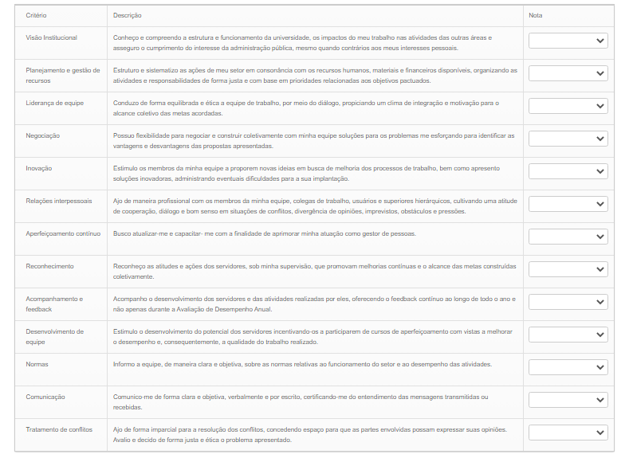

AUTOAVALIAÇÃO
DAS CHEFIAS

Slide 24
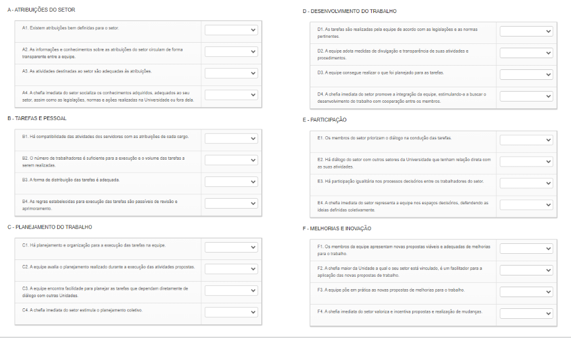
AVALIAÇÃO
DA GESTÃO
COLETIVA
DO TRABALHO
(AGCT)

Slide 25
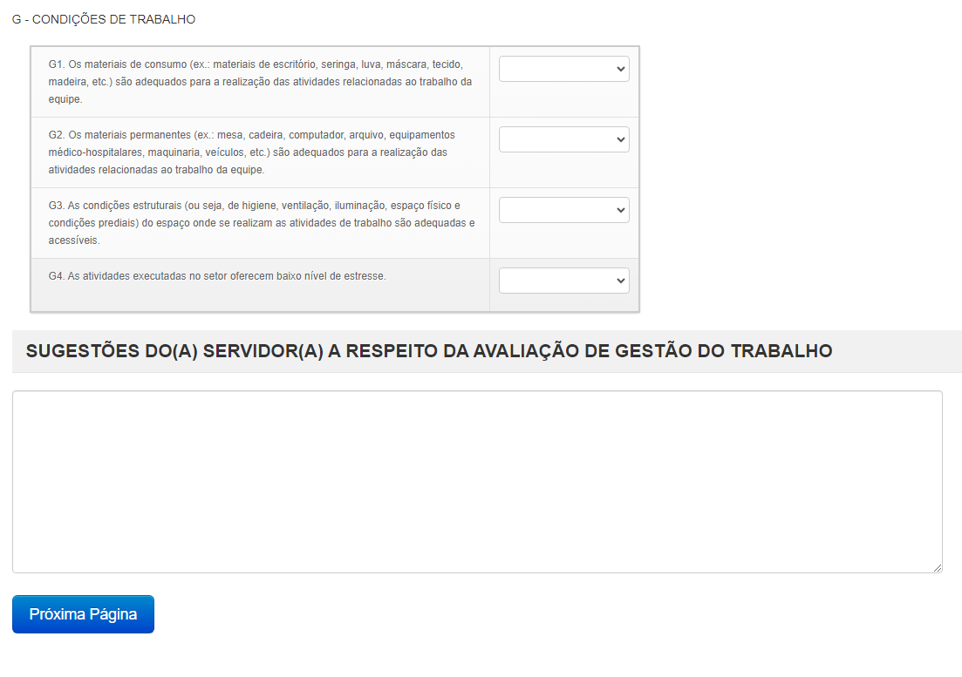
AVALIAÇÃO
DA GESTÃO
COLETIVA
DO TRABALHO
(AGCT)

Slide 26

AVALIAÇÃO
INDIVIDUAL
  Os/as servidores/as serão avaliados/as (muito bom, bom, regular e ruim) de acordo com os seguintes fatores:
1. Assiduidade/pontualidade; 2.Compromisso com qualidade; 3.Conhecimento; 4.Cooperação/desenvolvimento; 5.Iniciativa; 6.Organização/planejamento; 7.Produtividade/eficiência; 8.Responsabilidade; 9.Relacionamento Interpessoal.
  Caso avalie com alguma nota abaixo de 7,0 (sete), deverá justificar, obrigatoriamente, no campo apropriado (que aparece na próxima página).
  O/A servidor/a só conseguirá acessar a autoavaliação após a chefia já ter preenchido a sua avaliação de desempenho;
  O cálculo final da avaliação de desempenho individual é feito automaticamente pelo sistema, após o preenchimento dos dois atores. Para obter a Progressão por Mérito, o/a servidor/a deverá obter uma média igual ou superior a 7,0 (sete), de acordo com a Lei nº 11.091/2005.

Slide 27

RESULTADOS E RELATÓRIOS
Findado o processo de avaliação de desempenho, esperamos que a equipe e os/as trabalhadores/as tenham consciência da importância do seu trabalho no setor, dos pontos fortes e fracos sobre a condução do trabalho naquele ano (de modo coletivo e individual), os determinantes que carecem de melhorias e o que planejaram para o ano que vem, com o intuito de melhorar os processos analisados.
Ferramentas de trabalho para a gestão:
  Avaliação do trabalho da equipe (Pré-avaliação, promovida pelo gestor e equipe);
  Autoavaliação da gestão;
  Relatório Anual da AGCT (divulgado no site da PROGEPE pelo SAAPT no ano seguinte);
  Avaliações individuais dos/as servidores/as.

Slide 28

ALGUMA DÚVIDA?
OBRIGADO
PELA
PRESENÇA!
Contatos do setor:
TELEFONE:
2542-5523
E-MAIL:
progepe.saapt@unirio.br
CANAL DO SETOR NO YOUTUBE:
PROGEPE SAAPT

